Slide 1
灰 关 联 分 析 法

Slide 2
（一）什么是灰色系统
灰色系统理论是1982年由邓聚龙创立的一门边缘性学科(interdisciplinary)
灰色系统用颜色深浅反映信息量的多少。说一个系统是黑色的，就是说这个系统是黑洞洞的，信息量太少；说一个系统是白色的，就是说这个系统是清楚的，信息量充足。
这种处于黑白之间的系统，就是灰色系统，或说信息不完全的系统，成为灰色系统或简称会系统（grey system)。
白色系统
系统
灰色系统
黑色系统

Slide 3
“信息不完全”是灰的基本含义，在不同场合可引申为
“信息不完全”，一般指：
（1）系统因素不完全明确
（2）因素关系不完全清楚
（3）系统的结构不完全知道
（4）系统的作用原理不完全明了。
 | 白 | 黑 | 灰
从表象看 | 明朗 | 暗 | 若明若暗
从过程看 | 新 | 旧 | 新旧交替
从性质看 | 纯 | 不纯 | 多种成分
从信息看 | 完全 | 不完全 | 部分完全
从结果看 | 唯一的解 | 无数的解 | 非唯一性
从态度看 | 肯定 | 否定 | 扬弃
从方法看 | 严厉 | 放纵 | 宽容

Slide 4
目标可接近 信息可扩充 方案可改善 关系可协调 思维可多向 认识可深化 途径可优化
目标非唯一
“非唯一性” 灰靶思想
目标可约束
灰色系统理论研究灰元、灰数、灰关系
灰数——指信息不完全的数。
如“这个人的年龄18岁左右” “今天的气温10 - 15度之间”
灰元——指信息不完全的元素。如“货币”是灰元。
货币的两种功能：流通手段和价值尺度
灰关系——指信息不完全的关系。例：多种经济成份并存、一国两制

Slide 5
换轨思维
例1：小司马光灵机一动，换个角度处置眼前的危急场面。其实，他砸碎的不完全是一口现实生活中看得见摸得着的缸，同时也打破了一种旧的思维模式。当我们打破旧思维，再将我们的思路重新组装的时候，结果一定是一幅好风光。
爱迪生是美国的大发明家。他的一切发明都是和他的思维活跃分不开的。
例2：一天，爱迪生在实验室里工作，急需知道一个灯泡容量的数据。由于手头忙不开，他便递给助手一个没有上灯口的玻璃灯泡，吩咐助手把灯泡的容量数据量出来。过了很久，爱迪生手头的活早已干完，助手仍未将数据送来。爱迪生只好亲自去找助手，一进门，就看到助手正忙于计算，桌上演算纸已经推了一大迭。爱迪生忙问：“还需多长时间？”助手说：“一半还没完呢。”爱迪生明白了。原来，他的助手用软尺测量灯泡的周长、斜度，正在用复杂的公式计算呢！小伙子还把程序说给爱迪生听，证明自己的思路没错。爱迪生不等他说完，便拍拍他的肩膀说：“别白忙了，小伙子，瞧我这么干。”说着，他往灯泡里面注满了水，交给助手：“把这里的水倒在量杯里，马上告诉我它的容量。”助手听到后，脸马上就红了。

Slide 6
换位思维
换位思维，就是设身处地地将自己摆放在对方位置，用对方的视角去看待世界。这是一种非常有益又十分实用的好思维。换位思维人人都可以做到，它不是一种复杂的技巧，而是一种人生态度，只要你愿意，你就可以做到。
例1：从前有一个老国王，他平时头脑很古怪，一天，老国王想把自己的王位传给两个儿子中的一个。他决定举行比赛，要求是这样的：谁的马跑得慢，谁就将继承王位。两个儿子都担心对方弄虚作假，使自己的马比实际跑得慢，就去请教宫廷的弄臣（中世纪宫廷内或贵族家中供人娱乐的人）。这位弄臣只用了两个字，就说出了确保比赛公正的方法。
这两个字就是：对换。

Slide 7
发散思维问 题
主 题
发散思维的实质就是要突破常规和定势，打破旧框框的限制，提供新思路、新思想、新概念、新办法。所以，它是一种创造性思维方式。
发散思维，又称为扩散思维，求异思维，是指从不同思维视角、不同思路去想象，用各种各样的方法解决问题的思维方式，即“从同一的来源中产生各式各样为数众多的输出。”其要求是：首先确定一个问题，在一定时间内，以该问题为中心，向四面八方做辐射状的积极思考，不拘一格地探寻各种各样的答案。（如下图）
问 题
主 题

Slide 8
收敛思维
作为思维方式，收敛思维与发散思维有明显的区别。从思维功能讲，收敛思维尊重前提的事实和真理性、逻辑严谨周密，重视理论的逻辑证明和实验检验，要求实事求是，符合客观真理。问题主题
收敛思维又称集中思维。是从已知命题作为出发点（起点），遵循传统的逻辑规则，沿着归一的或单一的方向进行推演，从而找到一种满意的答案，这种满意的答案是“惟一的或习俗上接受的最好的结果”。
问 题
主 题

Slide 9
简单思维
最伟大的真理常常也是最简单的真理。因为任何基本的东西都是简单的，宏伟事业的核心是简单的，人类文明的根基是简单的，人性的本原是简单的，宇宙的出发点是简单的，一切创造的起点也是简单的。简单思维，用一句通俗的话去说，就是：敢于放弃，善于选择。用最简便的方式，直奔问题的实质。
例1：美国首都华盛顿广场的杰斐逊纪念馆大厦落成使用已久。建筑物表面斑驳，后来竟然出现裂纹。政府非常担忧，派专员调查原因解决问题。最初以为蚀损建筑物的是酸雨。研究表明，冲洗墙壁所含的清洁剂对建筑物有酸作用，该大厦每日被冲洗的次数，大大多于其他建筑，受酸蚀损害严重。
可为什么要每天冲洗呢？因为大厦每天被大量鸟粪弄脏，那是燕子。
为什么有这么多燕子聚在这里？因为建筑物上有燕子最喜欢吃的蜘蛛。
为什么蜘蛛多？因为墙上有蜘蛛最喜欢吃的飞虫。
为什么飞虫多？因为飞虫在这里繁殖特别快。
为什么繁殖快？因为这里的尘埃最适宜飞虫繁殖。
为什么这里的尘埃适宜繁殖？原来尘埃并无特别，只是配合了从窗子照射进来的充足阳光，正好形成了特别刺激飞虫繁殖兴奋的温床，大量飞虫聚集在此，于是吸引特别多的蜘蛛，又吸引了许多燕子，燕子吃饱了，就近在大厦上方便……
问题的本原既然已经找到，解决问题的方法自然是那么简单——拉上窗帘。

Slide 10
灰色思维
1984年初的一天，美国《华盛顿邮报》驻莫斯科首席记者杜德尔发回报社的一条令世界震惊的重大消息：苏联领导人尤里·安德罗波夫去世了。苏联一切情况正常，没有发生什么异常变化，因此美国中央情报局、美国驻苏大使馆和国务院核实《华盛顿邮报》这条拟发新闻时，都对其真实性表示怀疑。为慎重起见，这篇头条新闻被移到28版的不起眼位置。然而，第二天上午，苏联的讣告却证实了杜德尔的新闻稿。事后，苏联及世界许多大国情报组织都怀疑杜德尔用重金收买了苏联高级官员。然而，当杜德尔诉说了分析过程后，人们不得不佩服他独特的新闻嗅觉和近乎完美的灰色思维方法。他的分析过程是这样的：
（1）安德罗波夫有173天没有公开露面，这几天不时有关于他身体不佳的消息。
（2）这天晚间的电视节目把原来安排的流行音乐换成古典音乐。
（3）苏联高级官员利加乔夫在一次向全国发布的电视讲话中，破天荒省略了按照惯例必须向安德罗波夫问候习惯。
（4）他驱车经过苏军参谋部及国防部时发现大楼里以往这时仅是少数窗户有灯光，而当时几百间房间里灯火通明。
杜德尔把这些现象联系起来，最后得出结论：安德罗波夫已去世

Slide 11
极限思维
所谓极限思维，就是把所思考的问题及其条件进行理想化假设，当假设被一步步地推到极端时，问题的实质便会凸现出来。极限思维是一种非常奇妙和有效的思维技巧。
例如一位老师对孩子们说：“人多好办事，人多力量大。比如一个人单独造一条船，要花一年的时间，如果12个人一起来造一艘船，只要一个月就够了，可见人越多，干活就越快，当然是成正比的。”
这时，一个小男孩站起来，大胆发挥说：“如果365人一起造船，只要一天，8760人只要一小时，而以525600人一起造的话，只要一分钟就可以造出一条船来了。”对此，老师无言以对。因为他的“人多好办事，人多力量大”的前提是错的，只有在一定的条件下，一定的范围内，人数和时间的关系才有意义。
结构功能主义正是通过这一事例发现了问题，系统的结构和功能之间最优值的问题正是需要在极限的假设中才容易被发现。
极限思维实际上是一种极限假设，这种思维方法在科学发现的过程中，特别在重大的前提性理论的建构中，有时极其重要的作用。
童年的牛顿不仅仅是因为看见一个苹果落地就想到万有引力，牛顿的思考是顺着极限假设的方向拓展的：树上的苹果为什么落下来而不是飞上天呢？如果苹果树长到10英尺高，苹果还会落下来吗？会，那么苹果树长到100英尺高呢？还会落到地上，要是再长到1000英尺、10000英尺……还是会落到地球上来。但是，假如苹果树有一天能长到月亮那么高，苹果还会落下来吗？当然不会，因为苹果这时肯定是飞到月亮上而不是落到地球上。

Slide 13
（二）什么是关联分析
所谓关联分析，就是系统地分析因素。回答的问题是：某个包含多种因素的系统中，哪些因素是主要的，哪些是次要的；哪些因素影响大，哪些因素影响小；哪些因素是明显的，哪些因素是潜在的；哪些是需要发展的，那些需要抑制……
现有因素分析的量化方法，大都是数理统计法如回归分析、方差分析、主要成分分析等，其中以回归分析用得最多。然而回归分析有下述弱点：
（1）要求大量数据，数据量少难以找到统计规律
（2）要求分布是典型的（线性的、指数的或对数 的），即使
是典型的并非都能处理；
（3）计算工作量大；
（4）有时可能出现反常情况，如正相关则断为负相关，以至
正确现象受到歪曲和颠倒；

Slide 14
灰色系统理论考虑到上述种种弊病和不足，提出了一种新的分析方法——系统的关联分析方法。
（三）关联分析的基本思路
灰色关联分析作为一种系统分析技术，是分析系统中个因素关联程度的方法。作为一个发展变化的系统，关联度分析事实上是动态过程法镇态势的量化分析。说得确切一点，是发展态势的量化比较分析。
曲线几何形态越相似
发展变化态势就越接近
其关联程度就越大

Slide 15
（四）关联分析的步骤
1、抑制某地国民生产总值，工业和农业生产总值。原始数据的形式及来源见表
项目名称 | 年份 |  |  |  | 项目代号
 | 1980 | 1981 | 1982 | 1983
国民生产总值 | 40 | 44 | 48 | 60 | X₀（参考数列）
工业产值 | 24 | 38 | 40 | 50 | X₁（比较数列）
农业产值 | 10 | 22 | 18 | 20 | X₂（比较数列）

Slide 16
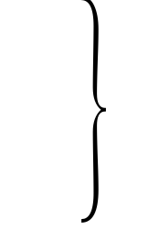
灰色系统理论关联度分析，对待处理数据的要求是:
1)无量纲
对原始数据列初值化处理
2)数据列的各曲线应有公共交点
初值化——是指同一数列的所有数据，均除以第一个数
据，得到一个新的数列。这个新的数列，即
是各个时刻的数值相当于第一个是时刻的数
值的倍数的数列。
上表中的数据经初值化处 理后见表

Slide 17
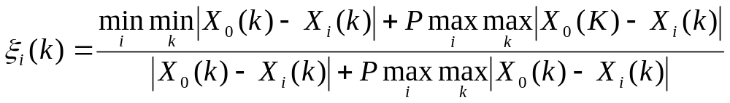
年份 序号 项目 | 1980 1981 1982 1983 |  |  |  | 项目代号
 | 1 | 2 | 3 | 4
国民生产总值 | 1.0 | 1.1 | 1.2 | 1.5 | X₀
工业产值 | 1.0 | 1.6 | 1.7 | 2.1 | X₁
农业产值 | 1.0 | 2.2 | 1.8 | 2.0 | X₂
2、求关联系数

Slide 18


————————————————————————————————————
K X₀（K） X₁（K） X₂（K） | X₀（K）- X₁（K）| | X_{O}（K）- X₂（K）|
————————————————————————————————————
1 1 1 0 0
1.1 1.6 2.2 0.5 1.1
1.2 1.7 1.8 0.5 0.6
1.5 2.1 2. 0 0.6 0.5
————————————————————————————————————
0 0
0.6 1.1
————————————————————————————————————

Slide 19
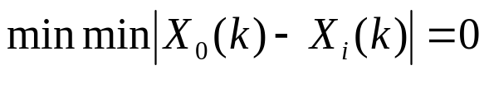
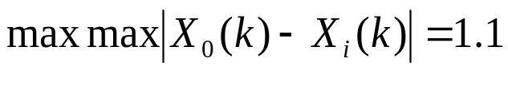
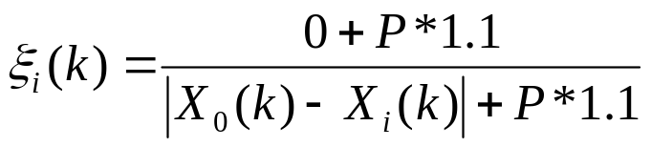
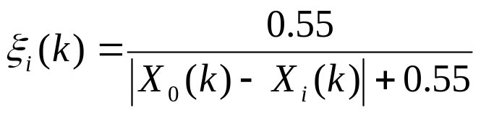
(2)
p=0.5
(3)
把0, 0.5, 0.5, 0.6代入公式（3）得=1, 0.52, 0.52, 0.48
把0, 1.1, 0.6, 0.5代入公式（3）得=1, 0.33, 0.48, 0.52
计算完毕。

Slide 20
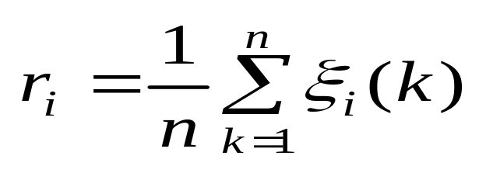
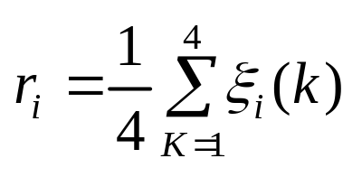
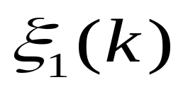
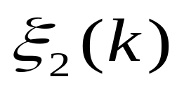
3、求关联度
关联度记r_{i},其表达式为：
k=1,2,…,n
i=1,2,…,m
年份 k 关联系数 | 1980 | 1981 | 1982 | 1983
 | 1 | 2 | 3 | 4
 | 1 | 0.52 | 0.52 | 0.48 | 0.63
 | 1 | 0.33 | 0.48 | 0.52 | 0.58
4、排关联序列
当比较序列有m个时，相对的关联度值（r）也有m个，按其值大小排列起来，即为关联序。关联度直接反映各个比较序列对于参考序列的优劣关系。
上述关联度 r₁=0.63 r₂=0.58 即r₁>r₂

Slide 21
作业题：
今有某医院（1998-2003）门诊收入数据（单位：万元）如下表
—————————————————————————----------
年 1998 1999 2000 2001 2002 2003
项目
—————————————————————————----------
门诊总收入 50.2 57.4 71.9 107.0 121.5 131.8
门诊药费 35.0 38.5 47.6 66.5 78.2 86.0
门诊检查费 11.2 12.6 18.3 40.4 34.5 34.7
门诊挂号费 2.7 3.1 2.9 5.0 4.1 5.0
门诊其他收入 1.3 3.2 3.1 5.1 4.7 6.1
—————————————————————————----------

